Slide 1
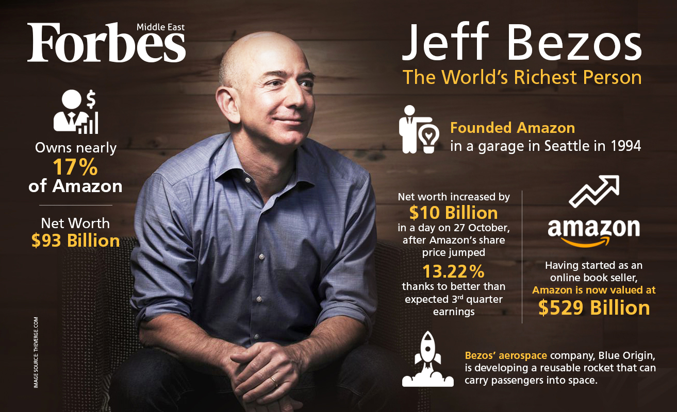

Slide 2
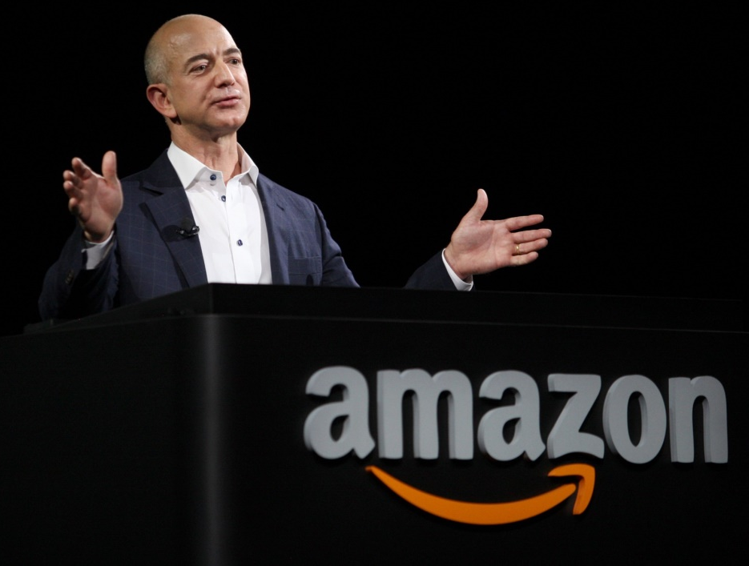
Awalnya Amazon.com adalah online retail dengan menjual Buku pada 1995
Pada 1998 Amazon menghadapi gugatan serius dari Walmart mengenai pencurian ide bisnis. Namun akkhirnya Amazon berhasil bangkit
Pada 1999 Amazon.com memperluas bisnis dengan menjual aneka produk seperti Video Games, Compact disc, software computer, hardware dan Video
Pada tahun 1994, Jeff Bezos mampu menangkap peluang dari pertumbuhan penggunaan internet sebesar 2.300 % per tahun dengan membuka usaha penjualan barang secara online (Mc Carthy, 1999).
Amazone Berkembang menjadi perusahaan dengan jumlah karyawan 341.400 orang dengan pendapatan sebesar $136 miliar pada tahun 2016 dengan margin keuntungan sebesar 1,74% (Pramisti, 2017)
Perusahaan-perusahan baru yang berpotensial berakhir dibeli oleh Amazon, seperti IMDb,2lementary, Quidsi dan Zappos (The Economist, 2017)
Amazon.com, inc. adalah sebuah e-commerce multinasional yang berpusat di Washington, US. Amazon merupakan retail terbesar di dunia yang mengambil keuntungan sedikit
https://www.amazon.com/

Slide 3
PENGEMBANGAN BISNIS AMAZONE
Amazon go
toko yang menyediakan ruang belanja otomatis di masa depan.
Vesta
Robot rumah tangga
Amazonetube
Video online yang ingin menyaingi Youtube
Amazon Prime Now
Layanan keanggotaan yang menawarkan pengiriman cepat.
Amazon Fresh
suatu layanan pengiriman produk segar yang telah beroperasi di negara seperti Tokyo, London dan Jerman
Amazon Web Services (AWS)
Divisi layanan Cloud
Aexa
Asisten digital seperti Siri dan Bixby
Amazon Web Services (AWS)
Penyewaan ruang server kepada perusahaan dan individu lainnya.
Amazone TV Streaming
Untuk menyaingi peralatan Google Chromecast dan Apple TV, Amazon masuk ke pasar sistem set televisi yang menyediakan fasilitas streaming
Speaker Echo
asisten mesin pencarian dalam bentuk speaker bernama Echo
Tablet Kindle
Awalnya untuk electronic book reader, berfungsi seutuhnya sebagai tablet dan peralatan media yang fungsional.
Strategi bisnis yang diterapkan oleh Amazon dilakukan dengan melakukan investasi terhadap lini-lini bisnis baru.

Slide 4
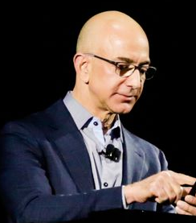
STRATEGI UTAMA AMAZON.COM
“Three Big Needle Movers”
PEMILIHAN PRODUK
HARGA
KEMUDAHAN

Slide 5
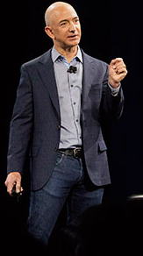
LINI BISNIS AMAZONE
Secara umum, lini bisnis Amazon dapat dibagi menjadi tiga bentuk
online retaill
kindle ecosystem.
internet services
Variasi jenis bisnis pada online retail merupakan produk yang terjual oleh Amazon sebagai traditional retailer yang merupakan produk dengan biaya rendah seperti pakaian, media, produk bayi, barang kebutuhan sehari-hari, barang kesehatan, dan banyak variasi jensi lainnya. Strategi retail lainnya adalah dengan menjadi platform penjualan barang bagi retailer lain dan mengambil potongan sebagai pendapatan. Lebih jauh lagi Amazon menjadi long-tail retailer yang menyediakan barang dengan variasi luas dengan menjual barang telah terpakai melalui seller marketplace.

Slide 6
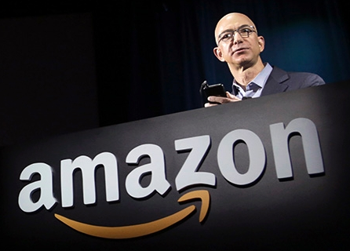
INTELEJEN PASAR
AMAZON BERHASIL MENERAPKAN FOKUS UTAMA DARI INTELIJEN PASAR, YAITU
PELANGGAN
MENCIPTAKAN PASAR
DAN MENGUASAI LINGKUNGAN YANG KOMPETITIF
BUSINESS INTELLIGENCE?

Slide 7
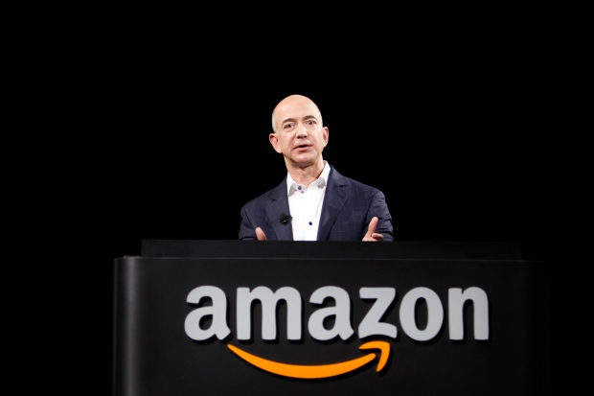
INTELIJEN PASAR
MISI AMAZON ADALAH UNTUK MENJADI PERUSAHAAN YANG CUSTOMER-CENTRIC DI DUNIA
Amazone membentuk situs yang ramah terhadap pelanggan dan dihubungkan sesuai dengan masing-masing tipe pelanggan. Hal ini sesuai dengan salah satu prinsip intelijen pasar yang berfokus pada pelanggan dengan elemen utama, yakni mengukur kepuasan pelanggan secara real-time untuk menghindari kehilangan loyalitas pelanggan dan menjadikan pelanggan sebagai sumber ide-ide inovatif.
Dalam memenuhi prinsip menguasai lingkungan yang kompetitif, Amazon telah mengembangkan strategi diferensiasi produk dengan tetap memerhatikan kompetitor-kompetitornya. Salah satu caranya adalah potensi data yang besar dan sistem distribusi yang terintegrasi sehingga sulit bagi pesaing Amazon untuk mengalahkannya.

Slide 8
STRATEGI DYNAMIC PRICING
Terdapat 4 tipe strategi dynamic pricing untuk e-commerce
Strategi pemberian harga berbasis waktu
Strategi segmentasi pasar dan persediaan terbatas
Strategi pemasaran dinamis
Penggunaan komprehensif dari ketiga jenis di atas.
Dynamic pricing pada e-commerce dapat didefinisikan sebagai modifikasi dinamis dari harga suatu produk yang bergantung kepada nilai yang diberikan pelanggan terhadap suatu produk atau jasa. Model ini dicapai dengan mengkombinasi data pelanggan dan pemberian harga yang belum terpogram dengan tujuan bahwa pelanggan memenuhi kriteria tertentu (Chen & Wang, 2009).

Slide 9
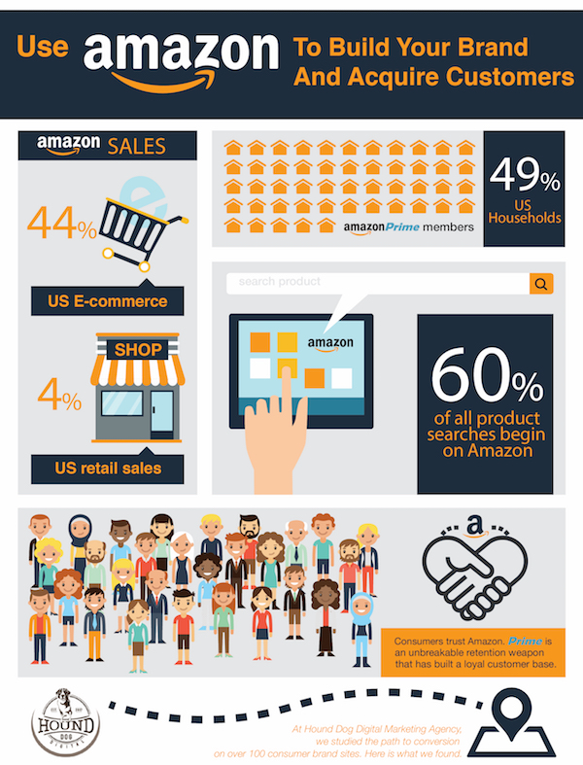

Slide 10
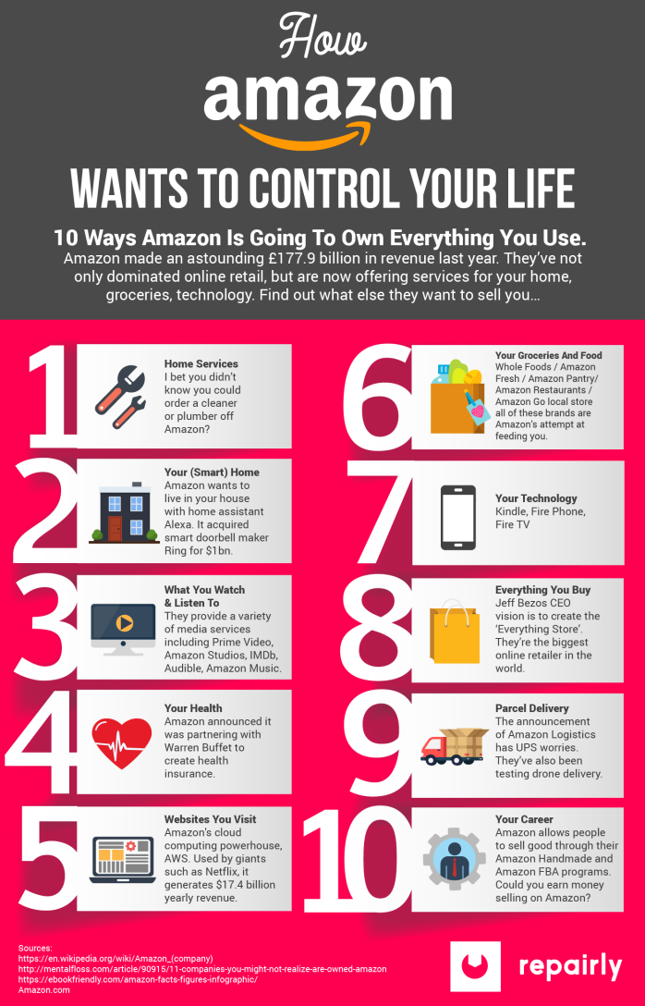
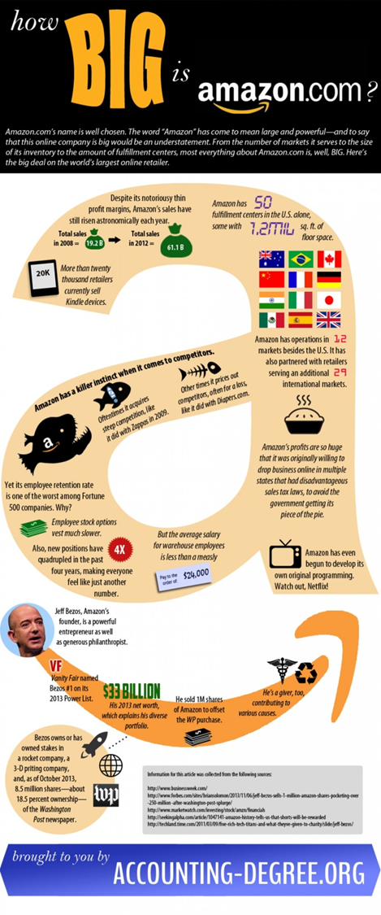

Slide 11
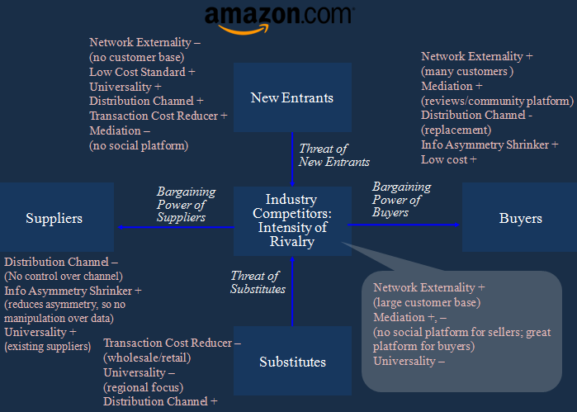
Analisa Bisnis Amazon

Slide 12

Analisa Bisnis Amazon
Ancaman dari pesaing baru sangat tinggi di ritel Online yang dapat dilihat dari upaya Amazon dalam menangkap Pasar India dengan pemain baru yang signifikan seperti Flipkart, Snapdeal, Paytm, dll. Ini telah mengakibatkan Amazon mengubah kebijakannya secara eksklusif untuk pasar India. Amazon Overseas beroperasi pada layanan berbayar dan diferensiasi layanan gratis, tetapi di India mereka dipaksa untuk mengikuti model gratis karena persaingan yang tinggi. India, pasar yang berkembang, memiliki banyak toko ritel online dengan diferensiasi yang beragam.
Kekuatan Tawar dari Pembeli Sangat Tinggi, karena pembeli akan beralih ke e-commerce lainnya jika harga dan layanan yang ditawarkan tidak sesuai dengan harapan pembeli. Dengan hadirnya situs perbandingan harga, pembeli langsung dipengaruhi oleh faktor harga. Situs-situs kode kupon yang berkembang menimbulkan tantangan nyata bagi Amazon untuk menawarkan layanan agar sesuai dengan tren pasar saat ini.
Kekuatan Pemasok rendah hingga sedang saat ini di pasar ritel online, terutama pengecer online menetapkan aturan yang harus diikuti oleh pemasok. Telah ada pertumbuhan berkala dalam tingkat komisi oleh pasar ritel online, tetapi pemasok memiliki sedikit pilihan untuk memilih
Ancaman dari produk pengganti sangat tinggi, pembeli dapat dengan mudah beralih ke pasar online lainnya dan bahkan toko lokal. Ini diidentifikasi oleh Amazon dan toko ritel online lainnya dan mereka sudah mulai menawarkan pengiriman gratis dan bahkan pengiriman cepat di kota-kota besar dalam beberapa jam serta Kupon diskon yang bertebaran

Slide 13
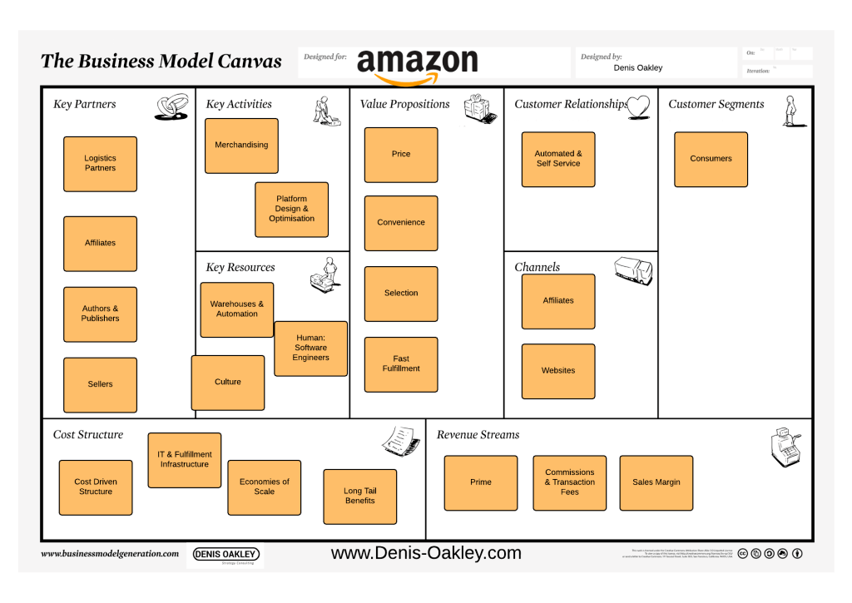
Amazon Business Canvas Model

Slide 14
Quiz Review Amazon
1. Mengapa Amazon di tahun 1990-an bisa mendapatkan inspirasi membuat situs e-commerce ?
2. Apa yang anda ketahui tentang Amazon ?
3. Bagaimana Amazon bertransformasi dari tahun ke tahun ?
4.Kenapa Amazon menjadi perusahaan yang customer-centric ?apa keuntungan nya ?
5.Bagaimana Taktik Amazon dalam menghadapi persaingan di bisnis e-commerce?

Slide 15
Quiz Review Amazon
6. Apa saja lini bisnis Amazon sekarang ini?
7. Kemukakan analisa bisnis Amazon dengan menggunakan analisa NICE ?
8. Bagaimana menurut anda mengenai strategi dynamic pricing amazon ?
9. Mengapa Amazon khususnya bisnis e-commerce nya belum memasuki Indonesia ?
10. Apa yang harus Amazon lakukan jika memasuki pasar Asia Tenggara khususnya Indonesia ?

Slide 16
Quiz Review Amazon
11. Mengapa peran Jeff Bezoz begitu Sentral di Amazon?
12. Bagaimana cara Amazon menghasilkan Profit?
13.Bagaimana cara Amazon agar para rekan seller nya tetap bertahan pada platform ini ?
14. Jika anda menjadi salah satu personil di Amazon, apa yang anda lakukan untuk membuat perusahaan ini lebih berkembang ?
15. Apa lesson learn yang anda dapatkan dari pembahasan materi ini ?

Slide 17
Individual Task Amazon
Jeff Bezos merupakan salah satu Innovator di dunia ini yang berhasil menjadikan Amazon begitu digdaya di Dunua online retail.
Buatlah Resume mengenai Innovator-Innovator lainnya yang mencakup:
1. Sejarah Hidup
2. Bagaimana Cara Innovator mengembangkan Bisnis
3. Kompetensi Sang Inovator
4. Mengapa anda memilih Sang Inovator untuk dijadikan Pilihan anda.
5, Lesson Learn yang anda dapatkan dari Sang Innovator
6. Tambahkan Referensi dari sumber yang terpercaya

Slide 18
Forum Grup Discussion
Amazon begitu digdaya di Pasar Amerika khususnya, namun belum memasuki pasar Asia Tenggara, Sebuah laporan oleh Temasek dan Google dari 2017 menunjukkan bahwa ekonomi digital di wilayah tersebut diperkirakan akan tumbuh hingga US $ 200 miliar dalam dekade ini.Jelas ini merupakan potensi bagi Bisnis Amazon.
Buatlah analisa Bisnis yang meliputi Strategi marketing, Business Model Canvas, Nice and TOWS jika Amazon memasuki pasar Asia Tenggara.
Setelah membuat Analisa kelompok buatlah laporan “ How Amazon expand in Southeast Asia” secara terperinci dengan referensi yang anda valid dengan bahasan ini.

Slide 19
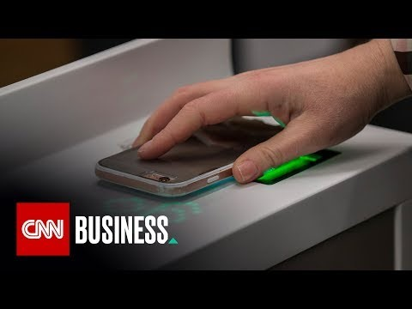
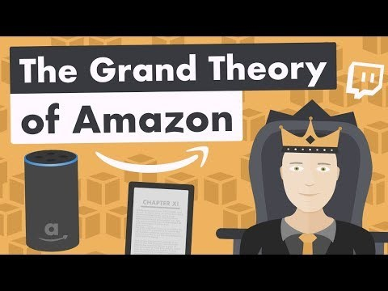
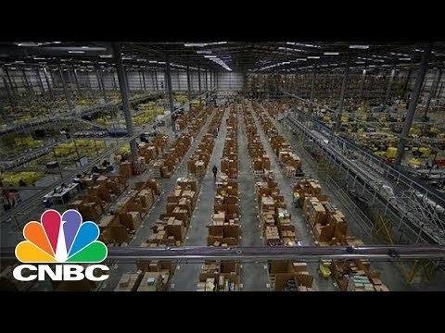
Additional References
CNN Business- Amazon is using AI in almost everything it does
The Grand Theory of Amazon
Amazon's Success Over The Years: The Kingpin Of Online Shopping | CNBC

Slide 20
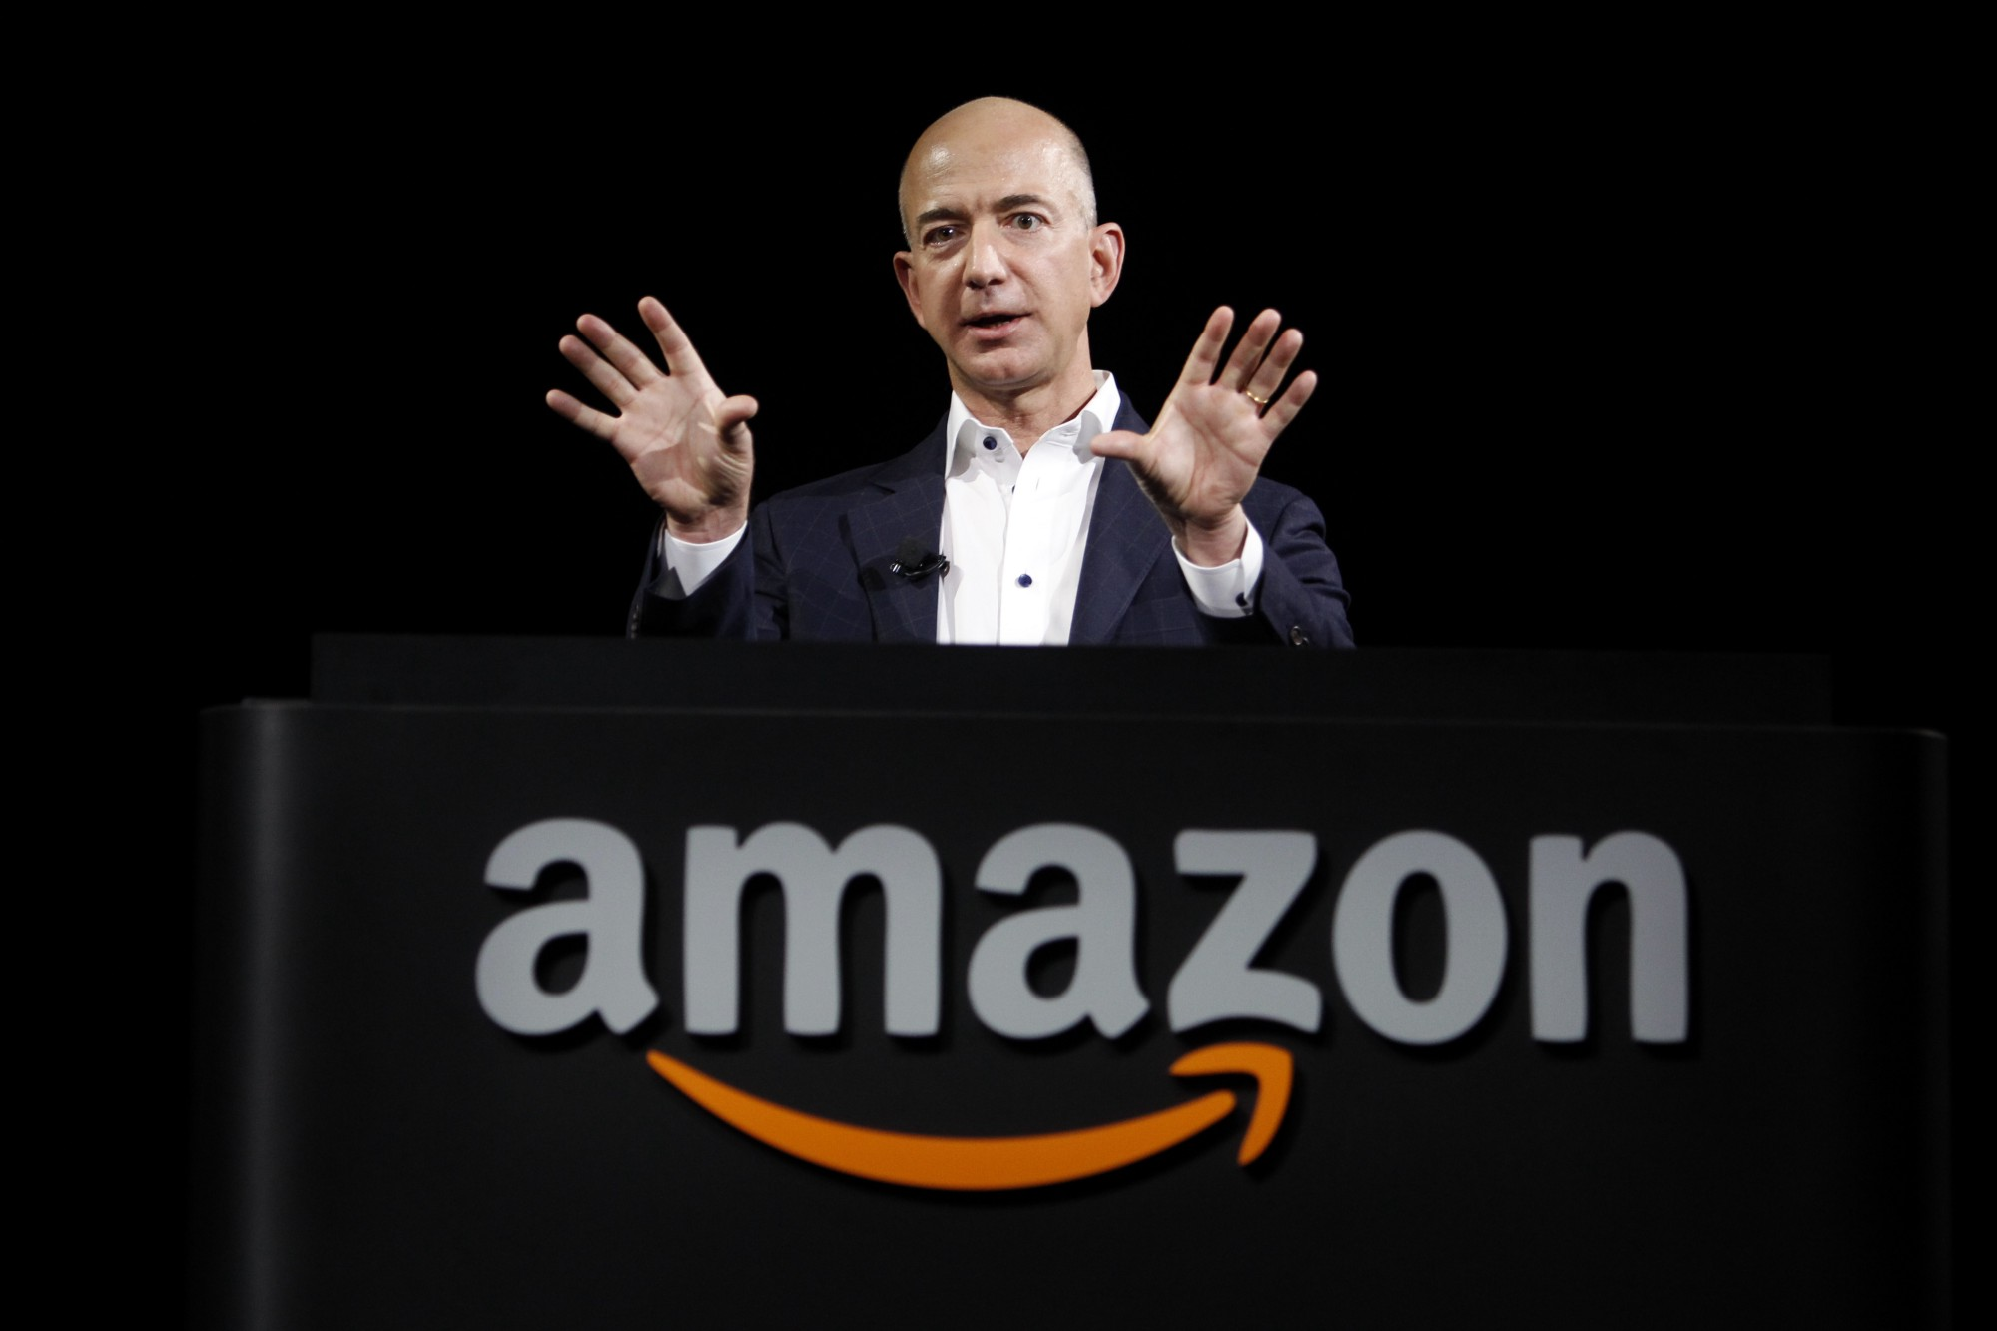
https://medium.com/@aditbinowo/amazon-com-sebuah-bentuk-pergeseran-paradigma-dalam-berbelanja-9bacb4ea536c

